Slide 1
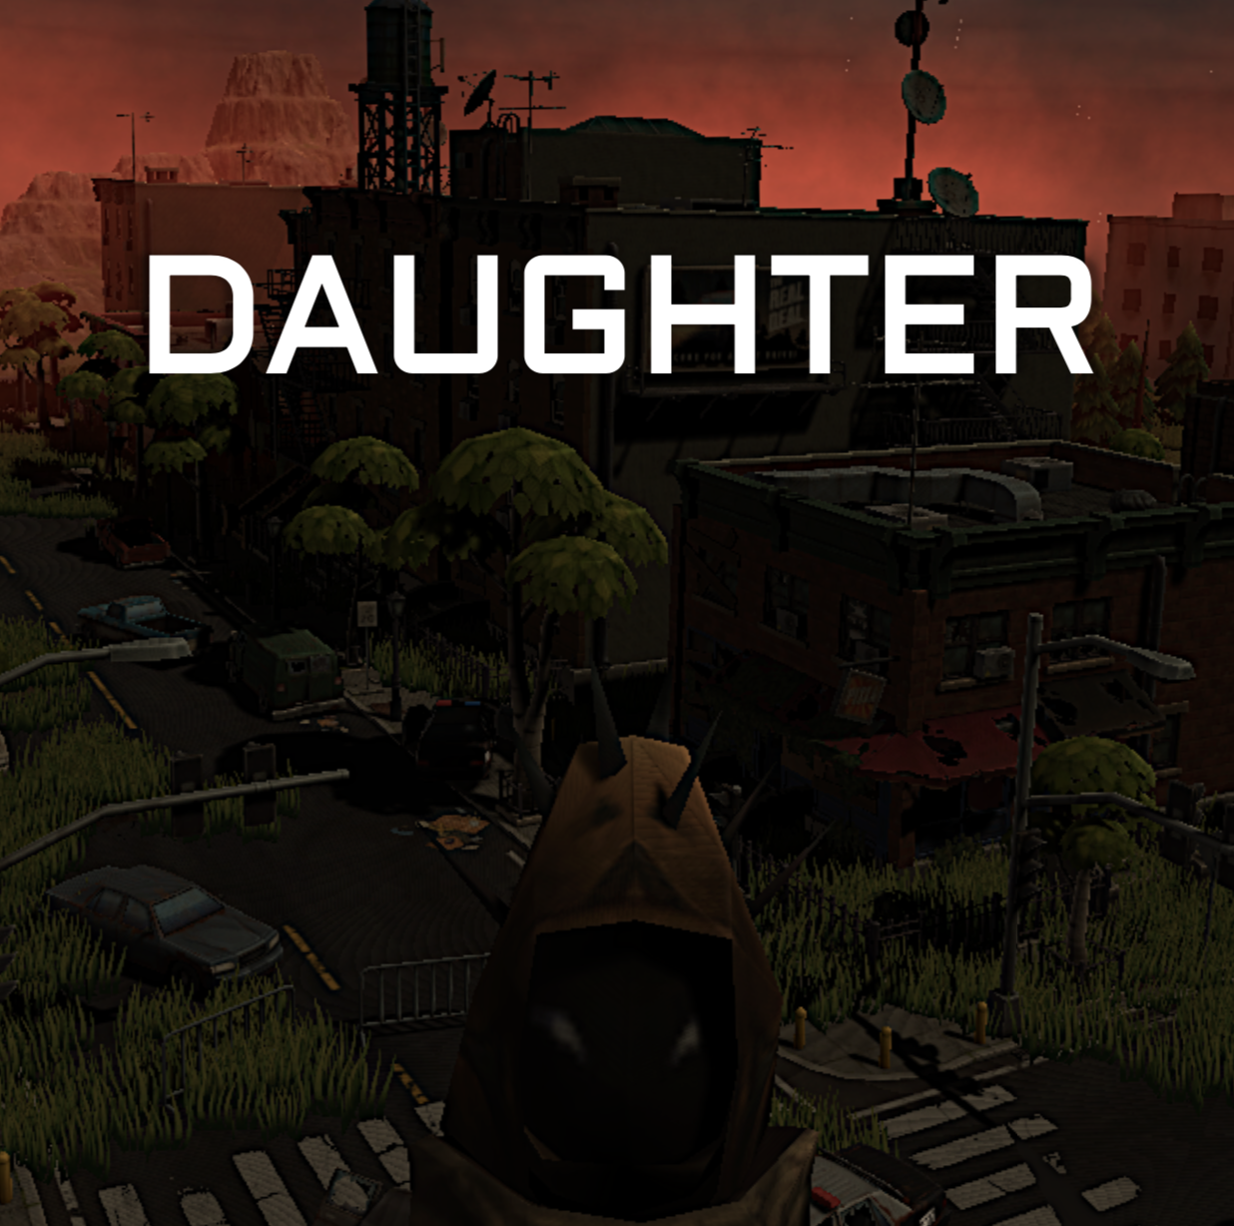
政治大學 資訊科學系 王安 洪彥揚 蔡桂毓 莊又齊

Slide 2
遊戲背景
主角George回到家鄉後發現城市裡佈滿殭屍，
女兒Lora也離奇失蹤，心急的他決定在城市裡展開搜索
他漸漸發現城市裡很多角落都有署名KING的信件，
便深信女兒的失蹤一定和KING有關，
決心找到KING救出女兒......
Notes:
主角在世界末日時，想辦法去解救女兒，
結合了RPG和FPS的遊戲概念，
沿路上會遇到許多不同的障礙挑戰，
除了殭屍、BOSS怪物等種種難關等著他，
還有為了主要的故事線尋找線索，
因此除了在已經荒廢的城市中要生存下去，
還要盡快破完關以成功解救女兒。

Slide 3

遊戲故事
城市裡發現了一種變種病毒，染疫的市民都成為了殭屍，
這時Lora的父親George 正好出差，
託付舅舅Miller照顧女兒。
Miller把女兒帶到一間資源充沛的商店避難，
不料受到殭屍攻擊，被迫尋找下一個避難點......
Notes:
主角在世界末日時，想辦法去解救女兒，
結合了RPG和FPS的遊戲概念，
沿路上會遇到許多不同的障礙挑戰，
除了殭屍、BOSS怪物等種種難關等著他，
還有為了主要的故事線尋找線索，
因此除了在已經荒廢的城市中要生存下去，
還要盡快破完關以成功解救女兒。

Slide 4
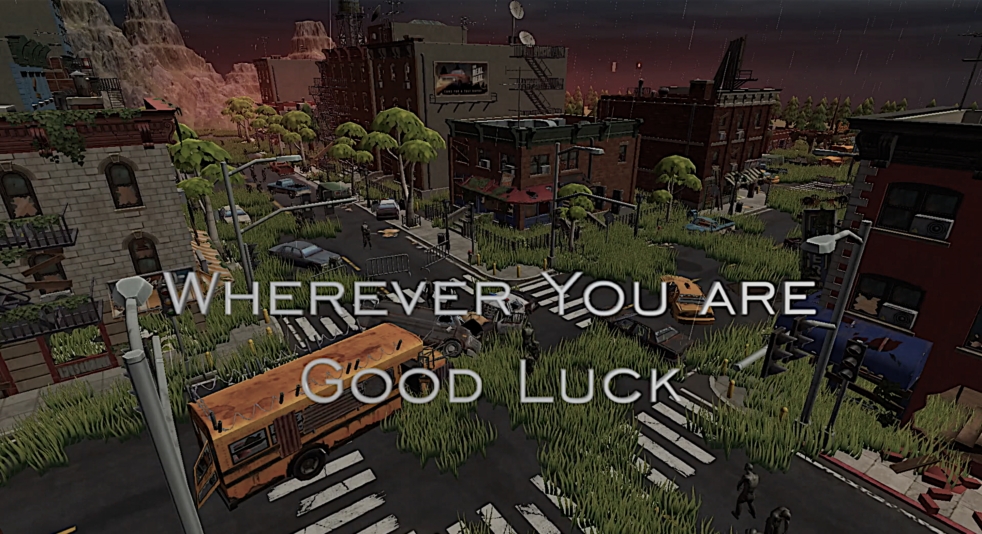
遊戲故事
不幸的是他們還沒逃到醫院，Miller就被殭屍感染了。
他竭盡最後的力氣把女兒送到安全的工廠後便成為了殭屍。
即便成為了殭屍，Miller依舊保護著工廠的鑰匙，
等待George的回歸以解救女兒。
Notes:
主角在世界末日時，想辦法去解救女兒，
結合了RPG和FPS的遊戲概念，
沿路上會遇到許多不同的障礙挑戰，
除了殭屍、BOSS怪物等種種難關等著他，
還有為了主要的故事線尋找線索，
因此除了在已經荒廢的城市中要生存下去，
還要盡快破完關以成功解救女兒。

Slide 5
遊戲性
整體遊戲主要分成兩部分
- Story Mode：
環繞在拯救女兒的故事線上，結合更多RPG的概念，
營造解謎為主的遊戲體驗。
- Free Mode：
增加遊戲中enemy的難度，透過打怪得分的概念，
讓玩家能夠有FPS生存模式的遊戲體驗。
Notes:
沿路上的殭屍增加了拯救女兒的難度，
且為了獲得更多相關的線索，
得要在地圖中尋找解謎的關鍵，
或是為此進到另外一個場景，
開始與BOSS怪獸的對決，
直到最後成功解救女兒為止。

Slide 6
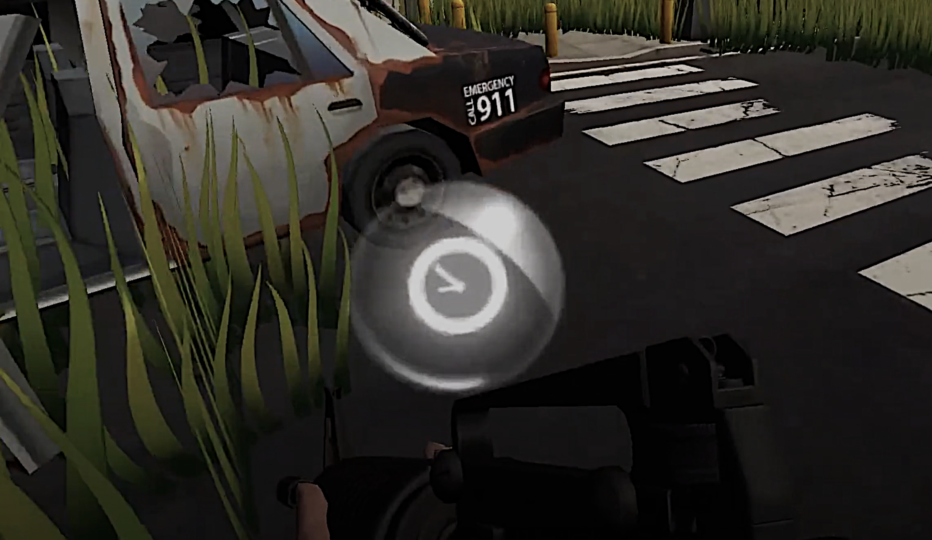
技術性
玩家在城市中可以撿取多種槍枝、子彈、補包等等，
考驗玩家對於各種武器的操作熟悉度，
沿路上還有為了逃離殭屍能夠替玩家加速的道具、
或是為了躲避攻擊能將環境放慢的道具等等。
玩家在被殭屍和BOSS攻擊時也會被扣生命值，
因此為了生存必須避免殭屍的圍攻。

Slide 7
使用素材
UFPS Package – 建置人物基本操作
Emerald AI Package – 殭屍AI
Zombie –殭屍model
Fantasy Skybox Package – 天空
SurrounDead Package – 建造場景
Horror Hospital Pack – 建造場景
Atmospheric Horror Music – 場景背景音效

Slide 8
素材比較(UFPS)
player與其他package之間的結合，
使遊戲順利進行
在地圖上增加與遊戲進行相關的素材
（槍枝、子彈、補包等等）
氣氛營造

Slide 9
素材比較(Emerald AI)
加入zombie的patrol
修改animation使移動時不會滑步
結合與player的Damage Handler，
使其互相攻擊可以順利進行

Slide 10
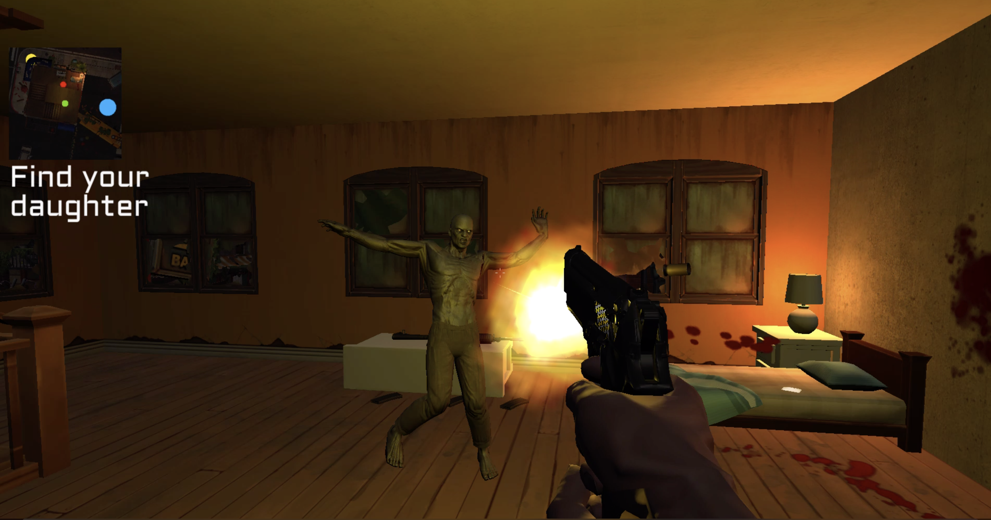
畫面效果

Slide 11
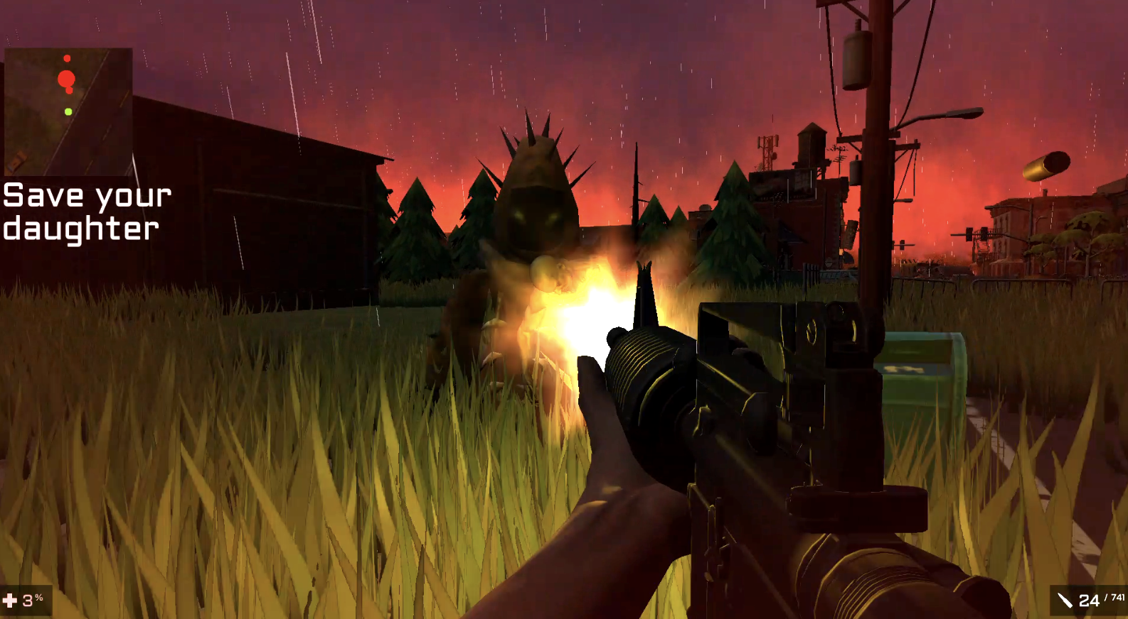

Slide 12
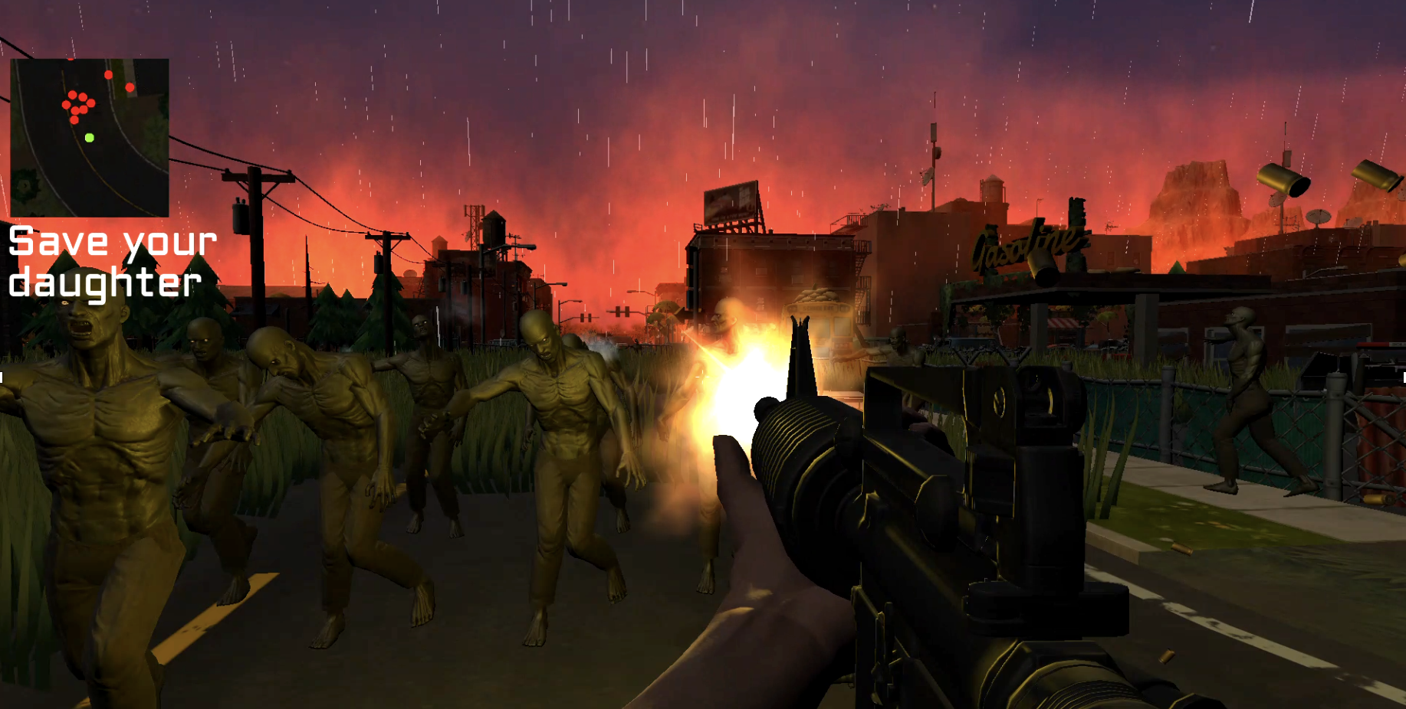

Slide 13
謝謝大家

